Slide 1
UNIVERSIDAD AUTONOMA DEL ESTADO DE MÉXICO
FACULTAD DE INGENIERÍA
CENTRO INTERAMERICANO DE RECURSOS DEL AGUA
DOCTORADO EN CIENCIAS DEL AGUA
DISEÑO DE PLANTAS DE TRATAMIENTO DE AGUA POTABLE
SEPTIEMBRE DE 2018

Slide 2
DISEÑO DE UN FILTRO RÁPIDO DESCENDENTE
Dr. Daury García Pulido

Slide 3
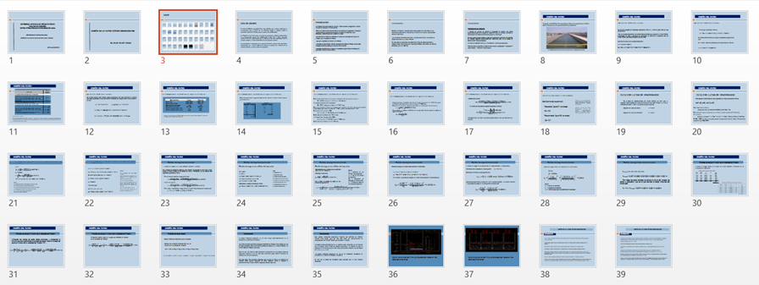
ÍNDICE

Slide 4
GUIA DEL USUARIO
El material didáctico presentado tiene como objetivo que el alumno adquiera los conocimientos para el diseño de las estructuras donde se llevará a cabo la operación unitaria de filtración para el proceso de potabilización
La filtración en lechos de arena es una de las operaciones unitarias fundamentales en el denominado proceso de potabilización, siendo esta la última operación unitaria antes de la desinfección. por lo anterior, es de suma importancia que los alumnos conozcan el diseño detallado de esta operación unitaria.
La presentación se acompaña con un ejemplo de diseño, siempre y de comentarios relacionados con la teoría básica del proceso y concluye con el diseño de las estructura donde se lleva a cabo esta operación.

Slide 5
Introducción
La filtración tiene como objetivo, remover materia sólida en suspensión, a través del paso del agua por un medio poroso.
Esta en un sistema convencional sigue a los procesos de coagulación, floculación y sedimentación, permitiendo una buena eliminación de bacterias, color, turbiedad, y problemas de olor y sabor en el agua.
Los sistemas de filtración se clasifican en función de la dirección del flujo en la unidad y de la velocidad de filtración.
Hay dos velocidades de interés en la filtración:
Velocidad de aproximación, también conocida como tasa de filtración que es igual al caudal afluente dividida por el área de filtro en planta
Velocidad intersticial que es igual a la velocidad de aproximación dividida por la porosidad media del medio filtrante.

Slide 6
Introducción
Durante la filtración, las partículas suspendidas son retenidas en los intersiticios granulares, reduciendo el volumen de vacíos, la porosidad también disminuye.
La velocidad intersticial aumenta y, consecuentemente, la pérdida de carga aumenta en el medio filtrante.
En este caso se diseñará una batería de filtros de tasa declinante y lavado mutuo, falso fondo con vigueta perforada, lecho doble de arena y antracita, por el M. CEPIS

Slide 7
Introducción
Planteamiento del problema:
A manera de ejemplo se plantea la propuesta de diseñar una planta potabilizadora para los municipios de Ixtapan de la Sal y de Tonatico, tomando en consideración los factores ambientales propios de esta región.
Se prevé dotar de agua potable a estas dos poblaciones, sumando una cantidad de 130,000 habitantes aproximadamente, obteniendo para ello un caudal de diseño de 301 litros pos segundo.
La fuente de abastecimiento es el “Río Calderón” (fuente tipo superficial).
Para tal efecto se diseñará un sistema convencional (coagulación – floculación – sedimentación – filtración – desinfección).

Slide 8
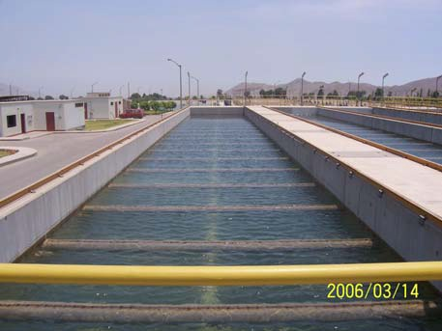
  DISEÑO DEL FILTRO
Propuesta arquitectónica tiene como base un desarrollo propuesto por el extinto Centro Panamericano de Ingeniería Sanitaria y Ambiental.
https://www.google.com.mx/search?q=filtros+para+potabilización+cepis+peru&rlz=1C1GGGE_esMX619MX621&source

Slide 9
  DISEÑO DEL FILTRO
    CÁLCULO DEL NÚMERO DE FILTROS.
Se fija una velocidad de retrolavado ascendente entre 0.7 y 1.0m/min para filtros de flujo descendente.
Con la velocidad ascendente, las curvas granulométricas que componen el medio filtrante, temperatura del agua y coeficiente de esfericidad, se determina la expansión total del medio filtrante, que deberá resultar entre 30 y 50%.
Entonces tomando una velocidad ascendente:
V_{a} = 1.0 m/min = 60 m/h
Q_{D} = 301 L/ s = 0.301 m³/s = 18.06 m³/min = 1083.60 m³/h

Slide 10
  DISEÑO DEL FILTRO
    CÁLCULO DEL NÚMERO DE FILTROS.
Por lo que el área del filtro es:
A_{F} = Q/V_{a} = (18.06 m³/min)/(1 m/min) = 18.06 m²
Si consideramos filtros de sección cuadrada, proponemos que:
B = 4.25 m, esto nos arrojaría una nueva área de filtro de:
A_{F} = (4.25 m)² = 18.0625 m²

Slide 11
  DISEÑO DEL FILTRO
V_{F} = Tasa de filtración.
Valor seleccionado de acuerdo a Tabla 6.2: Tasas de filtración usuales en función del esquema de tratamiento. (Material y/o CD del curso “Operaciones Unitarias en plantas potabilizadoras” Capitulo 6 Filtración CIRA – IMTA. 2005)

Slide 12
  DISEÑO DEL FILTRO
    CÁLCULO DEL NÚMERO DE FILTROS.
De la tabla anterior, para filtración rápida descendente con tasa declinante el intervalo para agua decantada y medio dual (arena – antracita) con espesor total menor de 0.80 m, se tiene:
V_{F} = 10 – 15 m³/m²h, y elegimos: V_{F} = 12 m³/m²h
A_{T} = Q/V_{F} = (1083.60 m³/h) / (12 m³/m²h) = 72.24 m²
N = A_{T}/A_{F} = 72.24 m²/18.0625 m² = 4 filtros

Slide 13
  DISEÑO DEL FILTRO
    DETERMINACIÓN DE LOS NÚMEROS DE GALILEO Y REYNOLDS.
(Material y/o CD del curso “operaciones unitarias en plantas potabilizadoras”, Capitulo 6 Filtración, CIRA – IMTA. 2005, pág. 158)

Slide 14
  DISEÑO DEL FILTRO
    DETERMINACIÓN DE LOS NÚMEROS DE GALILEO Y REYNOLDS.
Considerando que la granulometría del medio filtrante doble (arena y antracita) es:

Slide 15
  DISEÑO DEL FILTRO
    DETERMINACIÓN DE LOS NÚMEROS DE GALILEO Y REYNOLDS.

Slide 16
  DISEÑO DEL FILTRO
    DETERMINACIÓN DE LOS NÚMEROS DE GALILEO Y REYNOLDS.

Slide 17
  DISEÑO DEL FILTRO
    DETERMINACIÓN DE LOS NÚMEROS DE GALILEO Y REYNOLDS.
Sustituyendo valores:
Y el número de Reynolds se calcula empleando la fórmula:
Análogamente, se hacen los cálculos para cada uno de los diámetros de la arena

Slide 18
  DISEÑO DEL FILTRO
    CÁLCULO DE LA ALTURA DEL LECHO EXPANDIDO
Figuras 6.7 y 6.8 Porosidad del lecho expandido en función del número de Galileo y número de Reynolds.
(Material y/o CD del curso “Operaciones unitarias en plantas potabilizadoras”, Capitulo 6 Filtración, CIRA – IMTA. 2005, págs. 168 y 169)
Coeficiente de expansión.
Para arena, figura 6.7 (ver anexo)
Ce = 0.8
Para antracita, figura 6.8 (ver anexo)
Ce = 0.7

Slide 19
  DISEÑO DEL FILTRO
    CÁLCULO DE LA ALTURA DEL LECHO EXPANDIDO
De la tabla de características del medio filtrante, se tiene que el espesor recomendado del lecho de la arena es de 0.30 – 0.50 m, y el de la antracita de 0.50 – 1.00 m, de dichos rangos elegimos:
Espesor del lecho de arena L = 0.3 m
Espesor del lecho de antracita L’ = 0.5 m

Slide 20
  DISEÑO DEL FILTRO
    CÁLCULO DE LA ALTURA DEL LECHO EXPANDIDO
Para calcular la altura total del lecho expandido se emplea la siguiente fórmula:

Slide 21
  DISEÑO DEL FILTRO
    DETERMINACIÓN DE LA ALTURA DEL BORDE DE LA CANALETA RELATIVA AL FONDO DEL FILTRO
Donde:
N = Número de canaletas que recolectan agua de lavado.
Q_{C} = Caudal de agua de lavado en cada canaleta.
h₀ = Tirante máximo del agua dentro de la canaleta de lavado.
b = Ancho efectivo interno de las canaletas de lavado
C = 1.3 m^{1/2}/s para canaletas rectangulares
H = Altura total de las canaletas.

Slide 22
  DISEÑO DEL FILTRO
    DETERMINACIÓN DE LA ALTURA DEL BORDE DE LA CANALETA RELATIVA AL FONDO DEL FILTRO
L_{T} = L + L’ = 0.3 m + 0.5 m = 0.80 m
H₄ = 0.75 (L_{T} + H) = 0.75 (0.8 + 0.625) = 1.07 m
Se toma como base que: H₁ = 0.50 m
H₂ = 0.07 + 0.15 + 0.075 = 0.30 m
H₃ = 0.80 m
Y se tiene que:
Hc = H₁ + H₂ + H₃ + H₄
Hc = 0.50 + 0.30 + 0.80 + 1.07 = 2.67 m
Donde:
L_{T} = Espesor total del lecho filtrante.
H₄ = Distancia del borde de las canaletas a la superficie del medio filtrante estático.
H₁ = Altura del falso fondo.
H₂ = Altura del drenaje mas la grava (Para mayor detalle ver CEPIS Detalle del drenaje en pág. 49).
H₃ = Altura del lecho filtrante.
H_{C} = Altura del borde de la canaleta al fondo del filtro

Slide 23
  DISEÑO DEL FILTRO
    Pérdidas de carga durante el lavado
      Pérdida de carga en el lecho filtrante durante el lavado
En el análisis de pérdida de carga del lecho filtrante, la porosidad se toma como limpia, porque la mayor pérdida se da cuando se inicia el retrolavado, ya que cuando está expandido la pérdida es menor.

Slide 24
  DISEÑO DEL FILTRO
    Pérdidas de carga durante el lavado
Pérdida de carga en los orificios del bajo orden
B = 4.25 m
b = 0.3 m
N₁ = B/b = 4.25 m / 0.3 m = 14.167 ≈ 14
N_{O} = 2c/X = 2(4.25 m) / 0.1 m = 85
N_{T} = N₁ x No = 14 x 85 = 1190
Calculando el caudal de lavado por orificio:
q_{o} = Q_{D}/N_{T} = (0.301 m³/s) / 1190 = 2.5294x10⁻⁴ m³/s
Donde:
B = Ancho de cada filtro.
b = Ancho de cada vigueta.
N₁ = Número de viguetas del drenaje.
No = Número de orificios en cada vigueta.
N_{T} = Número total de orificios en el bajo dren.
c = Longitud de cada vigueta. 4.25 m
X = Espaciamiento entre orificios 0.1m
q_{o} = Caudal de lavado por orificio

Slide 25
  DISEÑO DEL FILTRO
    Pérdidas de carga durante el lavado
Pérdida de carga en los orificios del bajo orden
Considerando que el orificio tiene un diámetro de ½”: d_{o} = ½” = 0.0127 m
Entonces el área será:
Donde:
d_{o} = Diámetro de los orificios. Valor propuesto.
A_{o} = Área de los orificios del bajo dren.
Cd = Coeficiente de descarga en orificios, 0.65.
h_{f2} = Pérdida de carga en los orificios del bajo dren.
Por lo tanto, la pérdida de carga en los orificios del bajo dren es:

Slide 26
  DISEÑO DEL FILTRO
    Pérdidas de carga durante el lavado
            Pérdida de carga en el falso fondo durante el retrolavado
A_{FF} = H₁ c = (0.5 m) (4.25 m) = 2.125 m²
V_{FF} = Q_{D}/AFF = (0.301 m³/s) / (2.125 m²) = 0.14165 m/s
Por lo tanto, la pérdida de carga en el falso fondo durante el retrolavado es:

Slide 27
  DISEÑO DEL FILTRO
    Pérdidas de carga durante el lavado
Pérdida de carga en la compuerta de salida durante el retrolavado
Tomando una velocidad en la compuerta: V_{C} = 0.4 m/s
Entonces el área de la compuerta será:
A_{Comp.} = Q_{D}/V_{C} = (0.301 m³/s) / (0.40 m²) = 0.7525 m²
Entonces proponemos un base de 1.2m y altura de 0.65m, 1.2 x 0.65 = 0.78 m²
Y la pérdida de carga en la compuerta de salida será:

Slide 28
  DISEÑO DEL FILTRO
    Pérdidas de carga durante el lavado
      Altura del agua sobre las canaletas de recolección
Donde:
N = Número de canaletas
c = Longitud de la canaleta.
h_{f5} = Altura de agua sobre las canaletas de recolección.

Slide 29
  DISEÑO DEL FILTRO
    Pérdidas de carga totales durante el lavado
hf_{retrolavado} = hf1 + hf2 + hf3 + hf4 + hf5
hf_{retrolavado} = 0.437 + 0.4808 + 0.001023 + 0.0082 + 0.034 = 0.961 m
Con todas las estas pérdidas se obtiene la altura del vertedor de salida o producción, que es el que controla la carga hidráulica del retrolavado:
H_{V} = H_{C} + hf_{retrolavado} = 2.67m + 0.961m = 3.631 m ≈ 3.65 m

Slide 30
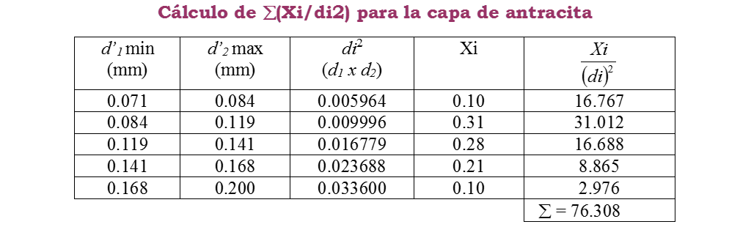
  DISEÑO DEL FILTRO
    Pérdidas de carga en función de la velocidad de filtración
      Pérdida de carga inicial en la capa del lecho filtrante en función de la velocidad de filtración

Slide 31
  DISEÑO DEL FILTRO
    Pérdidas de carga en función de la velocidad de filtración
Utilizando los valores de estas tablas anteriores y empleando la fórmula siguiente obtenemos la pérdida de carga inicial en la capa de arena en función de la velocidad de filtración (Hf₁):

Slide 32
  DISEÑO DEL FILTRO
    Pérdidas de carga en función de la velocidad de filtración
      Pérdida de carga inicial en la capa de antracita en función de la velocidad de filtración

Slide 33
  DISEÑO DEL FILTRO
    Pérdidas de carga totales
      Carga hidráulica disponible para el proceso
Cálculo de la carga hidráulica total (H_{T}) en función de la velocidad de filtración:
H_{T} = Hf₁ + Hf₂ + Hf₃ + Hf₄ + Hf₅ + Hf₆ + Hf₇
H_{T} = 0.3088 + 0.1191 + 0.03 + 6.39x10⁻⁵ + 0.0183 + 4.81x10⁻³ + 0.091 = 0.5716 m

Slide 34
  DISEÑO DEL FILTRO
    Conclusiones
La carga hidráulica disponible en un filtro influye significativamente en la duración de la carrera de filtración.
Los filtros de tasa declinante producen carreras de filtración más largas que los de tasa constante para una misma pérdida de carga en el medio filtrante y la misma tasa de filtración promedio.
Esto es, que los filtros de tasa constante necesitarían de una carga hidráulica disponible superior a los de esta tasa declinante para obtener carreras de filtración de la misma duración.
Por otro lado, fijar la carga hidráulica con la que un filtro o un sistema de filtración debe operar, depende de otros factores, como el espesor y granulometría del medio filtrante, aspectos económicos, etc.

Slide 35
  DISEÑO DEL FILTRO
    Conclusiones
Con cargas hidráulicas disponibles mayores, las carreras de filtración resultan más largas, pero por otro lado están los inconvenientes de compactación del medio filtrante que dificultan el lavado.
La carga hidráulica disponible en el sistema debe calcularse de tal manera que la relación entre la tasa de filtración promedio y la máxima, la cual se produce en el momento que el filtro limpio comienza la carrera, no sea mayor de 1.5 (V_{Fmax}/V_{F} ≤ 1.5).
La carga hidráulica disponible se fija en la instalación colocando un aliviadero en el canal de entrada a la batería.
El nivel de la cresta del aliviadero debe coincidir con el nivel máximo calculado.

Slide 36
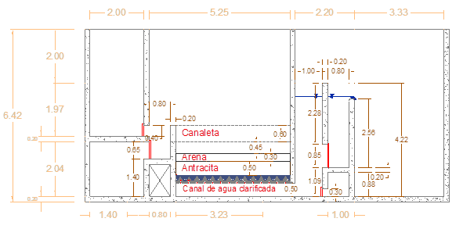
Corte transversal del filtro ya dibujado con base en los cálculos anteriores

Slide 37
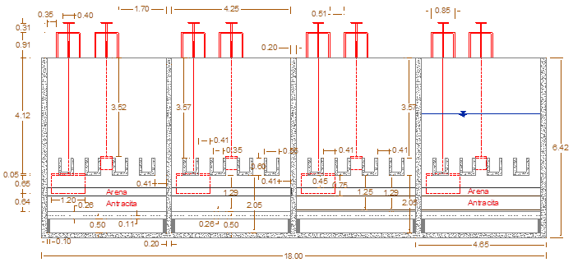
Corte longitudinal del filtro ya dibujado con base en los cálculos anteriores

Slide 38
DISEÑO DE UN FILTRO RÁPIDO DESCENDENTES
  BIBLIOGRAFÍA
CEPIS (1992). Programa regional de mejoramiento de la calidad del agua para consumo humano. CEPIS, Lima Peru.
CIRA- IMTA. (2005). Curso de operaciones unitarias en plantas potabilizadoras. IMTA Morelos, México.
González O. (2001). Diseño hidráulico de plantas potabilizadoras. CIH. Habana Cuba.
Arboleda J. (1973). Estructura de los procesos de clarificación del agua, Bogota Colombia.
Water enviromental Federations & American Society of Cvil Engineers(1998). Design of Municipal Wastewater Treatment Plants, Volumes 2, WEF manual of Practice No 76. 4nd editions, WEF and ASCE, Vermount, USA.
Rolim S. (200) Sistemas de lagunas de estabilización. Mc Graw Hill. Bogotá, Colombia.
Pontius, F., editor técnico. American Water Works Association (AWWA), Water Quality and Treatment, A Handbook of Community Water Supplies, Fourth ed., Mc Graw Hill Book Company, pag 271, 1990

Slide 39
DISEÑO DE UN FILTRO RÁPIDO DESCENDENTES
  BIBLIOGRAFÍA
California Departament of Health Services, Sanitary Engineering Branch and U.S. Environmental Protection Agency, Office of Drinking Water, Water Treatment Plant Operation, Vol 1. A field Study Training Program., Third ed., pag 101, 1994.
Camp T.R. Sedimentation and the Desing Settling Tanks. Pag.895.1946
Kawamura, S. Integrated Design of Water Treatment Facilities. John Wiley & Sons, Inc., Pags 63-94, 1991.
Manual de Alternativas de tratamiento de Aguas. Desarrollado por la Subcoordinación de Adiestramiento y Capacitación del Instituto Mexicano de Tecnología del Agua.. pp 51-55. 1996
Manual de Evaluación de Plantas Potabilizadoras. Desarrollado en la Subcoordinación de Potabilización del Instituto Mexicano de Tecnología del Agua, pags. 1997.
Pontius, F., editor técnico. American Water Works Association (AWWA), Water Quality and Treatment, A Handbook of Community Water Supplies, Fourth ed., Mc Graw Hill Book Company, pag 271, 1990

